Slide 2
ENTERPRISE APPLICATION DEVELOPMENT
Prof. Me. Thiago T. I. Yamamoto
#03 – JPA API

Slide 3
TRAJETÓRIA
JPA Introdução
JPA API

Slide 4
#03 - AGENDA
Entity Manager
Persistence Unit e Persistence Context
Obter um Entity Manager
Controlar as transações
Estados de uma Entidade
Métodos do Entity Manager:
Persist
Find
Merge
Refresh
Remove
Métodos do ciclo de vida da Entidade

Slide 5
JPA – JAVA PERSISTENCE API
Especificação independente de fabricante;
Elementos principais:
Anotações para mapeamento O/R;
API para persistência de entidades;
Linguagem de consultas JPQL;
Implementação Hibernate:
Hibernate Core;
Hibernate Annotations;
Hibernate Entity Manager;

Slide 6
ENTITY MANAGER

Slide 7
ENTITY MANAGER
Unidade central para gerenciamento de entidades na JPA por meio de uma API padronizada;
Responsável pela criação, atualização, remoção e consultas às entidades;
Outras atribuições: controle de transações, gerenciamento de cache, etc...;
Entidade
Entity Manager
Banco de Dados

Slide 8
ENTITY MANAGER
Uma aplicação deve ter acesso a uma instância do Entity Manager para realizar as operações de persistência;
Existem duas formas de obter-se um Entity Manager:
Application Managed Entity Manager: A própria aplicação obtém um Entity Manager e o fecha utilizando métodos da API apropriados;
Container Managed Entity Manager: Um container instância e gerencia o Entity Manager;
Vamos trabalhar neste momento com o Application Managed.

Slide 9
PERSISTENCE UNIT
Uma Persistence Unit define todas as configurações necessárias para que um Entity Manager consiga efetuar a persistência de um conjunto de entidades;
Na Persistence Unit definimos as configurações do banco de dados, a URL de conexão, usuário, senha e etc..;
Cada Persistence Unit é identificada por um nome dentro do arquivo persistence.xml na pasta META-INF;
Entidade
Entity Manager
Banco de Dados
Persistence Unit

Slide 10
PERSISTENCE CONTEXT
É o conjunto de instâncias de entidades “visíveis” ao Entity Manager, isto é, que ele pode gerenciar;
Cada Entity Manager mantém apenas um único Persistence Context;
Ao fechar um contexto de persistência, todas suas instâncias de entidades associadas tornam-se não gerenciadas;
Entidades Gerenciadas:
Quando entidades estão associadas a um contexto de persistência;
Alterações no estado das entidades são sincronizadas com o banco de dados;
Entidades Não Gerenciadas:
Entidades não associadas a um contexto de persistência;
Alterações nas entidades não se refletem no banco de dados;

Slide 11
JPA – JAVA PERSISTENCE API
Persistence Context
Entidade gerenciada
Entidade
Entidade
Entity Manager
Banco de Dados
Entidade não gerenciada
Persistence Unit

Slide 12
INSTANCIA DE ENTITY MANAGER
Para obter-se um Entity Manager pela aplicação é necessário primeiro uma referência a um EntityManagerFactory:
EntityManagerFactory f = Persistence.createEntityManagerFactory("cliente");
Onde o parâmetro, no exemplo “cliente”, corresponde ao nome de uma persistence unit definida no arquivo persistence.xml
Depois é só obter o Entity Manager a partir do EntityManagerFactory:
EntityManager em = f.createEntityManager();
Para fechar o Entity Manager basta utilizar o método close:
em.close();

Slide 13
TRANSAÇÕES
As transações definem quanto as entidades devem ser sincronizadas com a base de dados;
Quando uma transação é confirmada (commit) todas as alterações realizadas nas entidades são sincronizadas com a base de dados ou, pelo contrário, podem ser descartadas (rollback);
O Entity Manager só pode ter uma única transação ativa por vez;
Existem dois tipos de abordagem suportadas pela JPA (definidos no persistence.xml para cada persistence unit):
Resource Local: transação nativa JDBC (mais simples, de responsabilidade da aplicação);
Java Transaction API (JTA): mecanismo padrão do Java EE (mais elaborado, o container Java EE gerencia, é transparente para a aplicação);

Slide 14
TRANSAÇÕES
Para obter-se uma transação do Entity Manager utilizar o método getTransaction();
Uma transação é representada pela classe EntityTransaction que contém os métodos principais:
begin(): delimita o início de uma transação (é obrigatório, um por vez);
commit(): confirma a transação (sincroniza o contexto de persistência com a base de dados);
rollback(): desfaz a transação;
isActive(): verifica se a transação encontra-se em andamento, isto é, não ocorreu commit ou rollback ainda;
EntityManager em = ...; EntityTransaction t = em.getTransaction(); t.begin(); // métodos da JPA t.commit(); // ou t.rollback();
Exemplo

Slide 15
ESTADOS DA ENTIDADE
Uma entidade pode encontrar-se em um dos quatro estados abaixo:
new: instância da entidade criada em memória mas nunca foi associada a um contexto de persistência e não possui id equivalente no banco de dados;
managed: tem um id no banco de dados e está atualmente associada a um contexto de persistência;
detached: tem um id no bando de dados mas não está atualmente associada ao contexto de persistência;
removed: instância da entidade associada a um contexto de persistência mas está programada para ser removida do banco de dados;

Slide 16
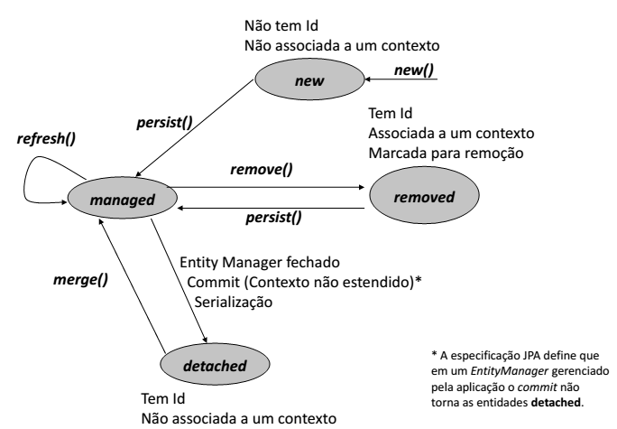
ESTADOS DA ENTIDADE

Slide 17
MÉTODOS DO ENTITY MANAGER

Slide 18
PERSIST
persist (Object entity): enfileira uma nova entidade para ser inserida no banco de dados e a torna gerenciada;
Caso a entidade seja NEW então torna-se MANAGED;
Caso a entidade seja MANAGED ela é ignorada;
Caso a entidade seja REMOVED então torna-se MANAGED;
Caso a entidade seja DETACHED, uma IllegalArgumentException é lançada;
Veiculo veiculo = new Veiculo(); veiculo.setPlaca("DHZ-5678"); veiculo.setModelo(”Gol");
manager.persist(veiculo);

Slide 19
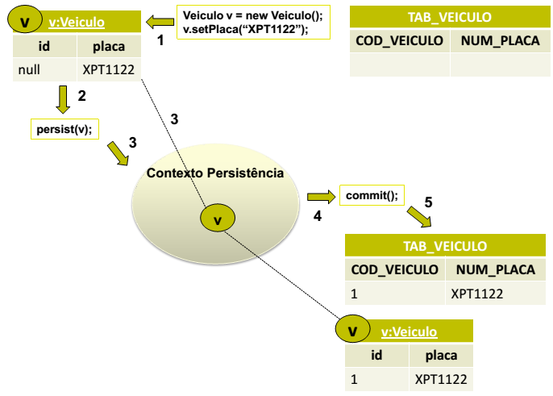
PERSIST

Slide 20
FIND
<T> T find (Class<T> classeEntidade, Object PK): realiza uma busca por meio da chave primária da entidade;
Retorna uma instância MANAGED caso seja localizada ou null caso contrário;
// Busca veiculo com id igual a 10 Veiculo veiculo = manager.find(Veiculo.class, 10);

Slide 21
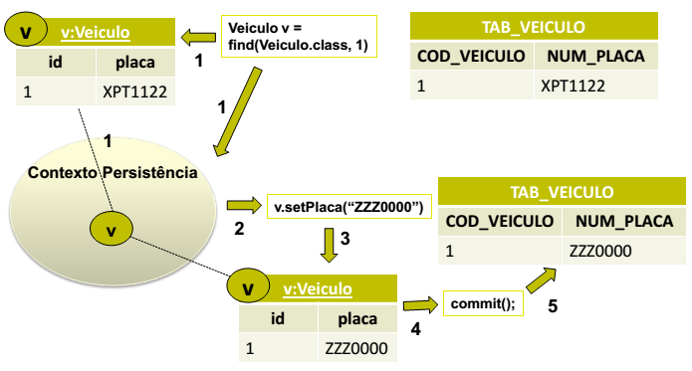
FIND

Slide 22
MERGE
<T> T merge (T entidade): retorna uma cópia gerenciada de uma entidade não gerenciada;
Caso a entidade seja DETACHED, seu estado é copiado para uma instância MANAGED com a mesma identidade ou uma nova cópia MANAGED da entidade é criada;
Caso a entidade seja NEW, uma nova entidade MANAGED é criada com o estado copiado da entidade original;
Caso a entidade seja MANAGED ela é ignorada;
Caso a entidade seja REMOVED, uma IllegalArgumentException é lançada;
Veiculo v2 = manager.merge(veiculo);
v2.setPlaca("DHZ-5678"); v2.setModelo("Fusca");

Slide 23
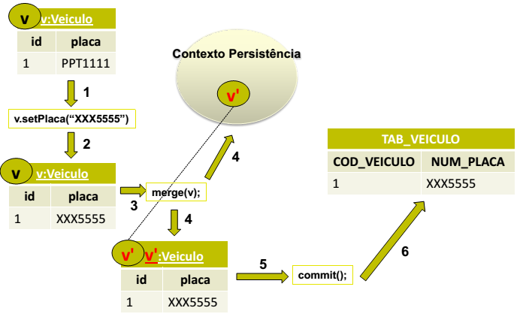
MERGE

Slide 24
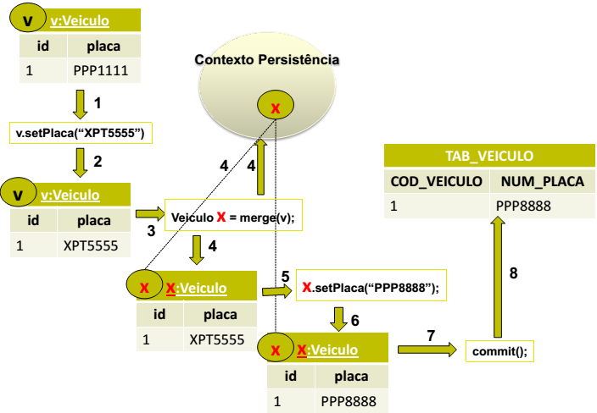
MERGE

Slide 25
REFRESH
refresh(Object entidade): certifica que o estado da entidade encontra-se sincronizado com a base de dados;
Caso a entidade seja NEW ela é ignorada;
Caso a entidade seja MANAGED, seu estado é atualizado com a base de dados;
Caso a entidade seja REMOVED, ela é ignorada;
Caso a entidade seja DETACHED, uma IllegalArgumentException é lançada;
Veiculo veiculo = new Veiculo(); veiculo = manager.find(Veiculo.class, 1); veiculo.setPlaca("DHZ-5678"); veiculo.setModelo("Fusca"); manager.refresh(veiculo);

Slide 26
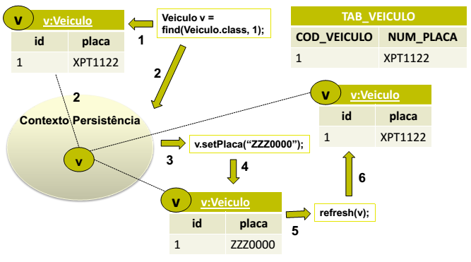
REFRESH

Slide 27
REMOVE
remove(Object entidade): marca uma entidade como REMOVED que será excluída do banco de dados após uma instrução commit;
Caso a entidade seja NEW, ela é ignorada;
Caso a entidade seja MANAGED, ela torna-se REMOVED;
Caso a entidade seja REMOVED ela é ignorada;
Caso a entidade seja DETACHED, uma IllegalArgumentException é lançada;
Para excluir entidades desacopladas primeiro deve-se torná-la MANAGED, por exemplo, utilizando o método find;
Veiculo veiculo = manager.find(Veiculo.class, 10); manager.remove(veiculo);

Slide 28
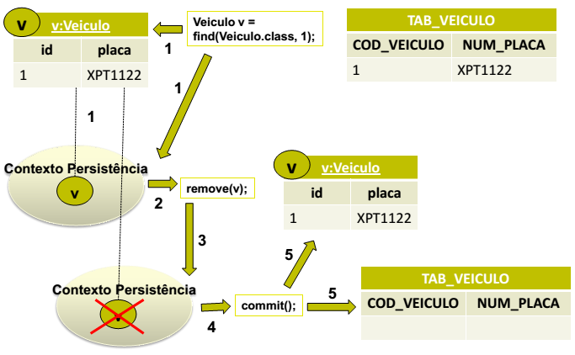
REMOVE

Slide 29
MÉTODOS DO CICLO DE VIDA
Pode-se realizar ações em cada fase do ciclo de vida de uma entidade;
Para tanto, basta utilizar as anotações abaixo:
@PrePersist
@PostPersist
@PreRemove
@PostRemove
@PreUpdate
@PostUpdate
@PostLoad

Slide 30
VOCÊ APRENDEU...
O que é o Entity Manager, Persistence Unit e Persistence Context;
Obter uma instância do Entity Manager e a controlar as transações;
Sobre os estados da entidade e os métodos:
Persist;
Merge;
Find;
Refresh;
Remove;
Métodos do ciclo de vida da entidade;

Slide 31
“Aprender é a única coisa que a mente nunca se
cansa, nunca tem medo e nunca se arrepende”

